Slide 1
9º ANO, ... E AGORA?!
2014/2015 em Vagos!
SPO AEVagos

Slide 2
No Agrupamento de Vagos em 2014/2015 podes optar por:
Cursos
Cientifico-
Humanisticos
Cursos
Profissionais
Curso
Vocacional
Dual

Slide 3
O Agrupamento de Escolas de Vagos oferece em 2014:
3 Cursos Científico-Humanísticos
2 Cursos Profissionais
1 Curso Vocacional Dual

Slide 4
Cursos Cientifíco-Humanisticos
Escolas Secundárias Prosseguimento de estudos
Diploma 12º ano
Duração de 3 anos
Têm que realizar obrigatoriamente exames nacionais para conclusão do curso: dois no 11º ano às disciplinas especificas ( ou a uma disciplina especifica e à disciplina de Filosofia ) dois no 12º ano: a Português e à disciplina especifica trienal

Slide 5
Cursos Cientifíco-Humanisticos
Artes Visuais
Ciências e Tecnologias
Línguas e Humanidades

Slide 6
Curso das Artes Visuais
Componente | Disciplina | Exames nacionais | 10º | 11º | 12º
Geral | Português Língua Estrangeira I, II ou III Filosofia Educação Física | No 12º ano | 4x45min 4 4 4 | 4x45min 4 4 4 | 5x45min - - 4
Especifica | Desenho A | No 12º ano | 6 | 6 | 6
 | Geometria Descritiva A Matemática B ( escolher duas ) História da Cultura e das Artes | No 11º ano às duas disciplinas | 6 6 6 | 6 6 6 | - - -
 | Oficina de Artes Oficina Multimédia (escolher duas ou uma e outra do grupo seguinte) Materiais e Tecnologias |  | - | - | 4
 | Antropologia Aplicações Informáticas B Ciência Politica Clássicos da Literatura Direito Economia C Filosofia A Geografia C Grego Língua Estrangeira I, II ou III Psicologia B |  | - | - | 4
 | Educação Moral e Religiosa ( facultativa) |  | 2 | 2 | 2

Slide 7
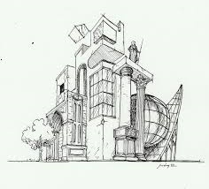
Animação Digital
Arquitetura
Arquitetura de Interiores
Arquitetura Paisagista
Arquitetura e Urbanismo
Artes/BD/Ilustração
Artes Plásticas
Artes Decorativas
Artes Gráficas
Cinema, Video
Conservação e Restauro
Design
Design de Ambientes
Design de Comunicação
Design e Desenvolvimento de Produto
Design de Equipamento
Design Gráfico
Design Industrial
Design de Jogos Digitais
Design de Moda
Design Sonoro
Fotografia
Promoção Artística e Património
Tecnologia e Design do produto
Urbanismo e Ordenamento do Território

Slide 8
Curso de Ciências e Tecnologias
Componente | Disciplina | Exames nacionais | 10º | 11º | 12º
Geral | Português Língua Estrangeira I, II ou III Filosofia Educação Física | No 12º ano | 4x45min 4 4 4 | 4x45min 4 4 4 | 5x45min - - 4
Especifica | Matemática A | No 12º ano | 6 | 6 | 6
 | Física e Química A Biologia e Geologia ( escolher duas ) Geometria Descritiva A | No 11º ano às duas disciplinas | 7 7 6 | 7 7 6 | - - -
 | Biologia Física (escolher duas ou uma e outra do grupo seguinte) Química Geologia |  | - | - | 4
 | Antropologia Aplicações Informáticas B Ciência Politica Clássicos da Literatura Direito Economia C Filosofia A Geografia C Grego Língua Estrangeira I, II ou III Psicologia B |  | - | - | 4
 | Educação Moral e Religiosa ( facultativa) |  | 2 | 2 | 2

Slide 9
Agricultura Biológica
Agronomia
Análises Clínicas
Arquitetura
Biologia
Bioquímica
Biotecnologia
Ciências Farmacêuticas
Contabilidade
Educ Física Desporto
Engenharia(s)
Enfermagem
Enfermagem Veterinária
Enologia
Ergonomia
Estatística
Farmácia
Física
Fisioterapia
Fotografia
Gerontologia
Gestão
Informática
Matemática
Medicina
Medicina Dentária
Medicina Veterinária
Motricidade Humana
Ortoprotesia
Psicologia
Química
Radiologia
Radioterapia
Reabilitação Motora
Terapia da Fala
Terapia Ocupacional

Slide 10
Curso de Línguas e Humanidades
Componente | Disciplina | Exames nacionais | 10º | 11º | 12º
Geral | Português Língua Estrangeira I, II ou III Filosofia Educação Física | No 12º ano | 4x45min 4 4 4 | 4x45min 4 4 4 | 5x45min - - 4
Especifica | História A | No 12º ano | 6 | 6 | 6
 | Geografia A Latim A ( escolher duas ) Língua Estrangeira I, II ou III Literatura Portuguesa Matemática Aplicada às Ciências Sociais | No 11º ano às duas disciplinas | 6 6 6 | 6 6 6 | - - -
 | Filosofia A Geografia C Latim B (escolher duas ou uma e outra do grupo seguinte) Língua Estrangeira I, II ou III Literaturas de Língua Portuguesa Psicologia B Sociologia |  | - | - | 4
 | Antropologia Aplicações Informáticas B Ciência Politica Clássicos da Literatura Direito Economia C Grego |  | - | - | 4
 | Educação Moral e Religiosa ( facultativa) |  | 2 | 2 | 2

Slide 11
Animação Sóciocultural
Animação Turística
Antropologia
Arqueologia
Ciência Politica
Comunicação Organizacional
Comunicação Social
Criminologia
Direito
Ecoturismo
Educação Social
Estudos Portugueses
Filosofia
Geografia
Gestão do Lazer
Informação Turística
História
Jornalismo
Literatura
Línguas Estrangeiras Aplicadas
Línguas e Relações Empresariais
Línguas e Estudos Editoriais
Política Social
Psicologia
Relações Internacionais
Relações Públicas
Secretariado
Sociologia
Solicitadoria
Técnico Superior de Justiça
Tradução
Turismo

Slide 12
Cursos Profissionais
Certificado Qualificação Profissional nível IV Diploma 12º ano
Duração de 3 anos
Não realizam exames nacionais para conclusão do 12ºano Para candidatura ao Ensino Superior têm que realizar obrigatoriamente 3 exames nacionais: Português, trienal especifica, bienal especifica
Estágio
Avaliação Modular As aprendizagens são organizadas em Módulos que permitem uma maior flexibilidade ao longo do percurso escolar.
Subsidio de Formação, de Alimentação e de Transporte
Eletrónica, Automação e Comando Turismo

Slide 13
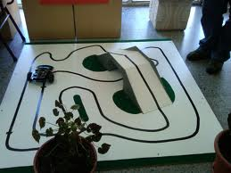
Técnico de Eletrónica Automação e Comando
Componente de Formação | Disciplina | Total de horas
Sociocultural | Português Língua Estrangeira I, II ou III Área de Integração Educação Física Tecnologias da Informação e Comunicação | 320 220 220 140 100
Cientifica | Matemática Física e Química | 300 200
Técnica | Electricidade e Electrónica Tecnologias Aplicadas Sistemas Digitais Automação e Comando Formação em Contexto de Trabalho | 349 282 186 363 840

Slide 14
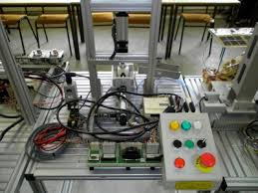
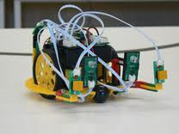
Técnico de Eletrónica Automação e Comando
É o profissional qualificado apto a desempenhar tarefas de carácter técnico relacionadas com a instalação, manutenção, reparação e adaptação de sistemas elétricos, eletrónicos, pneumáticos e hidráulicos de automação industrial.

Slide 15
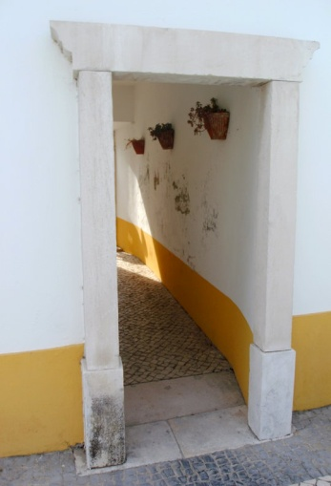
Técnico de Turismo
Componente de Formação | Disciplina | Total de horas
Sociocultural | Português Língua Estrangeira I, II ou III Área de Integração Educação Física Tecnologias da Informação e Comunicação | 320 220 220 140 100
Cientifica | Geografia História da Cultura e das Artes Matemática | 200 200 100
Técnica | Comunicar em… Informação e Animação Turística Técnicas de Comunicação em Acolhimento Turístico Operações Técnicas em Empresas Turísticas Formação em Contexto de Trabalho | 180 402 240 358 840

Slide 16
Técnico de Turismo
Profissional que executa serviços de informação, animação e organização de eventos em empresas de turismo, de reservas em agências de viagens e de receção e acolhimento em unidades turísticas.
As atividades principais a desempenhar por este técnico são:
_ Desenvolver os serviços de informação, organização e animação de eventos em empresas de turismo;
- prestar informações de carácter turístico sobre o país e sobre o local onde se encontra;
- organizar e acompanhar programas de animação;
- organizar eventos, conferências e programas especiais para grupos;
- proceder ao atendimento e acompanhamento de clientes, identificando as suas necessidades e orientando as suas escolhas;

Slide 17
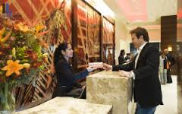
Técnico de Turismo
_ Executar os serviços de receção e acolhimento em unidades turísticas:
- efetuar a pesquisa de diversos tipos de informação turística;
- prestar informação e promover produtos e serviços turísticos;
- vender produtos e serviços turísticos;
- efetuar as operações de reservas;
- prestar informação sobre o património histórico, cultural, etnográfico e
gastronómico da região e do país;
- prestar assistência ao cliente;
-realizar o atendimento e a receção do cliente.

Slide 18
Técnico de Turismo
_ Executar serviços em agências de viagens:
- apresentar, aconselhar e propor ao cliente diversos tipos de produtos turísticos adequados à sua motivação e interesses;
- transmitir aos clientes toda a informação e documentação relativa ao serviço turístico solicitado;
- efetuar as reservas, emitir bilhetes e vouchers e outra documentação relevante para as viagens ou serviços a prestar;
- proceder à venda e faturação dos serviços prestados;
- organizar processos individuais de clientes, efetuar transfers de chegada e partida;
- prestar assistência em aeroportos (chegadas e partidas);
- realizar programas de viagens, conferências, etc. ;
- organizar eventos e programas para grupos especiais;
- proceder ao acompanhamento de fornecedores de serviços de agências de viagens, tais como operadores turísticos, empresas ou clientes individuais em fase de contratação;
- organizar o arquivo da agência de viagens;

Slide 19
CursoVocacional Dual
Diploma de conclusão do nível secundário de educação Certificado de qualificação nível 4 de qualificação do QNQ
Duração de 2 anos
Alunos com mais de 16 anos
Não realizam exames nacionais para conclusão do 12ºano
Acesso a outras vias de estudo, designadamente a ofertas educativas das instituições politécnicas que confiram uma qualificação profissional de nível 5
Estágio Formativo
Avaliação Modular
Técnico de Cozinha/ Pastelaria

Slide 20
Curso Vocacional Dual Cozinha/ Pastelaria
Componente de Formação | Disciplina | 1º ano horas | 2º ano horas | Total de horas
Geral | Português Comunicar em Inglês Educação Física | 180 60 70 | 140 80 70 | 320 140 140
Complementar | Matemática Aplicada Gestão e Controlo Plano de Negócios | 54 75 - | 46 85 40 | 100 160 40
Vocacional | Cozinha / Pastelaria | 350 | 350 | 700
Estágio Formativo | Formação Tecnológica | 150 | 150 | 300
 | Estágio Formativo em Empresas | 550 | 550 | 1100

Slide 21
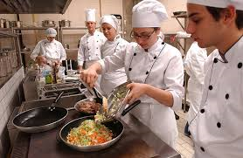
Técnico Cozinha /Pastelaria
É o profissional que planifica e dirige os trabalhos de cozinha, colabora na estruturação de ementas, bem como prepara e confecciona refeições num enquadramento de especialidade, nomeadamente gastronomia regional portuguesa e internacional.

Slide 22
Curso Vocacional Dual Cozinha/Pastelaria | Curso Profissional de Restauração
Certificado Qualificação Profissional nível IV Diploma 12º ano | Certificado Qualificação Profissional nível IV Diploma 12º ano
Duração de 2 anos | Duração de 3 anos
Não realizam exames nacionais para conclusão do 12ºano | Não realizam exames nacionais para conclusão do 12ºano
Estágio | Estágio
Avaliação Modular | Avaliação Modular
Alunos com mais de 16 anos e o 9º ano | Alunos com o 9º ano
Menos disciplinas teóricas e menos horas, 700 horas: Português Comunicar em Inglês Educação Física Matemática Aplicada | Mais disciplinas teóricas e mais horas, 1500 horas: Português Língua Estrangeira I, II ou III Área de Integração Educação Física Tecnologias da Informação e Comunicação Economia Matemática Psicologia
Mais horas de disciplinas técnicas e de formação em contexto de trabalho: 2300horas | disciplinas técnicas e formação em contexto de trabalho: 1900horas

